Slide 1
ПУ “Лане” Алексинац
Дечја недеља у мешовитој васпитној групи 2 у Житковцу
Васпитачи
Бојана Недељковић и Марија Николић

Slide 2
У Дечјој недељи, мешовита васпитна група 2 “Пчелице” у Житковцу бавила се следећим активностима:
“Представи се покретом”- игра за децу и родитеље
“Ово смо ми”- креативна радионица за децу, родитеље и васпитаче
“Спортом се бавим важан се правим”- полигон
“Три прасета”- драмска игра
“Бал под маскама”- маскенбал

Slide 3
Циљеви
- Стварање групног идентитета (“Ово смо ми”).
- Успостављање блиских односа са децом око себе које карактерише узајамно разумевање и поштовање.
- Стицање богатог моторичког искуства повезаног са осталим активностима.
Задаци
- Подстицање индивидуалности као посебног квалитета заједничког, стављање у однос појединца са групом.
- Стварање такве социјалне климе у групи у којој ће свако дете осетити радостз аједничког рада и другарства, наклоности и љубави.

Slide 4
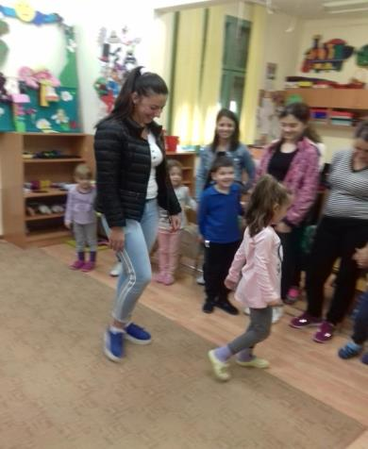
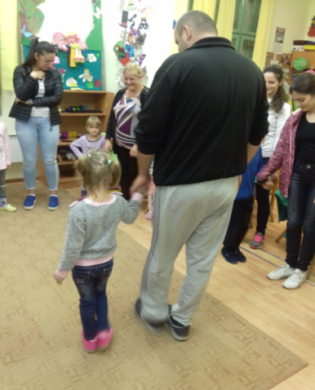
“ Представи се покретом”- покретна игра деце са родитељима

Slide 5
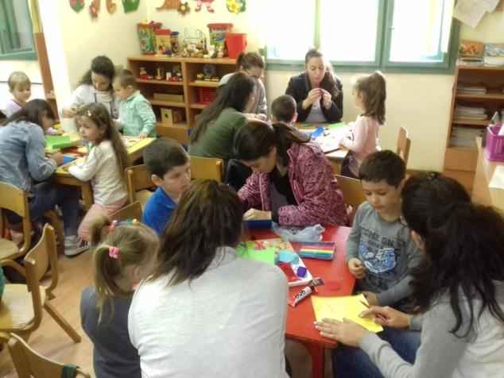
“Ово смо ми”- креативна радионица

Slide 6
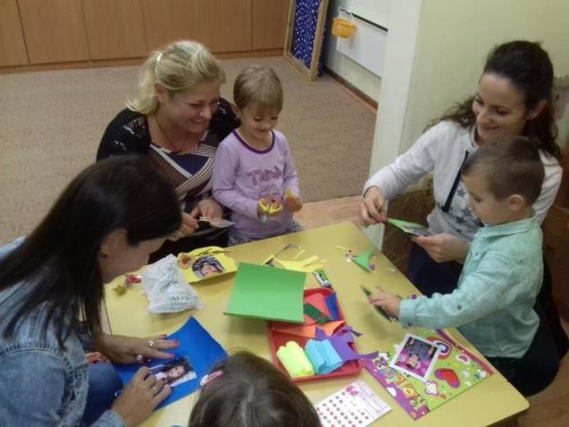

Slide 7
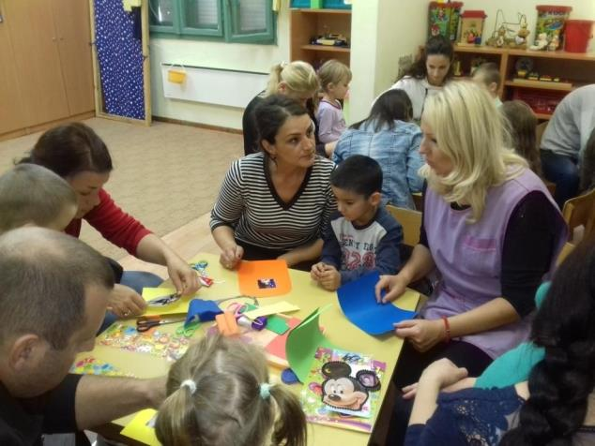

Slide 8
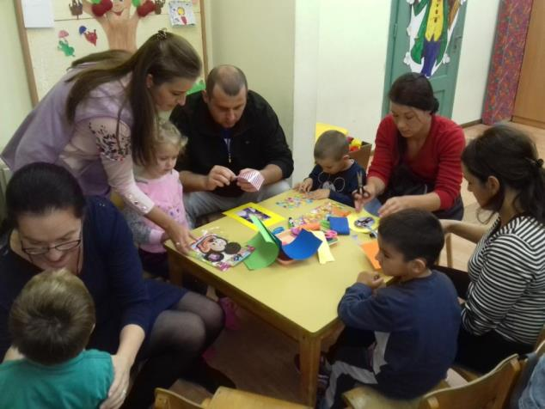

Slide 9
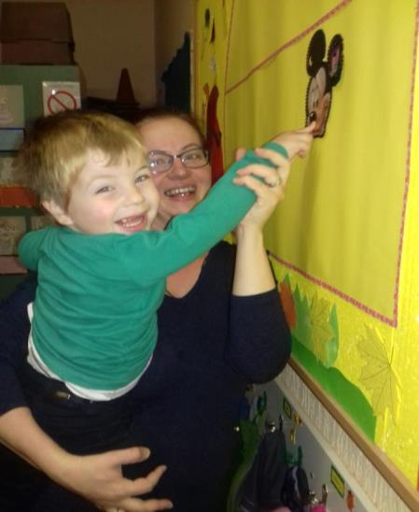
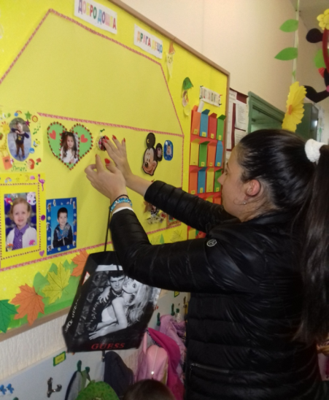

Slide 10
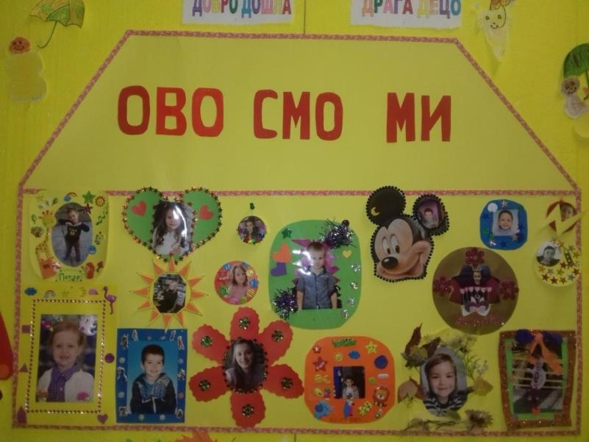

Slide 11
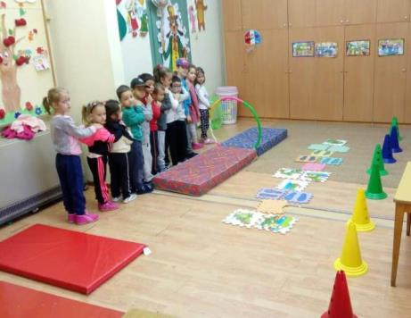
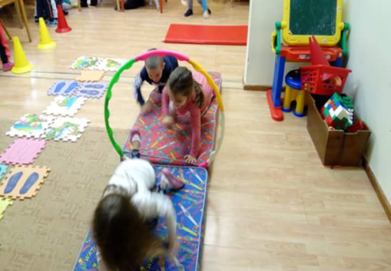

Slide 12
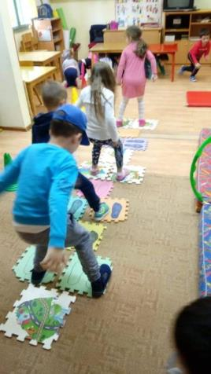
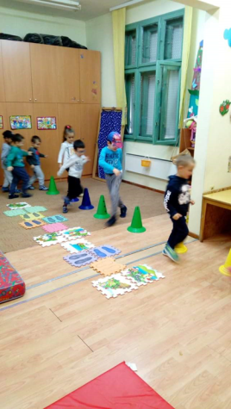
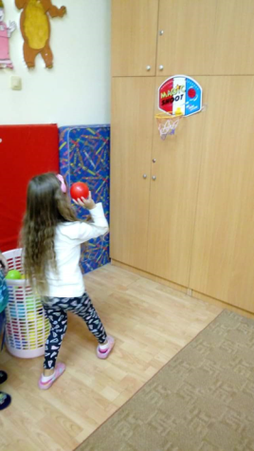

Slide 13
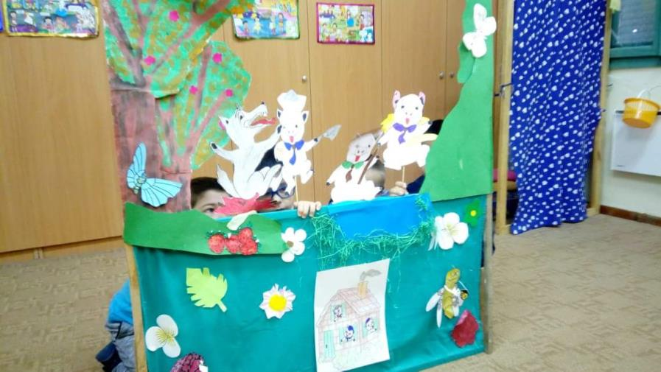

Slide 14
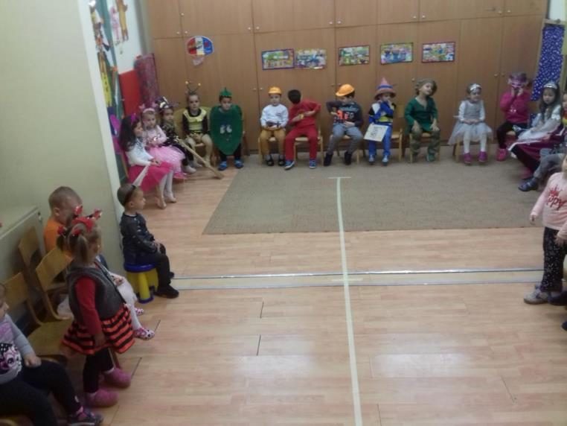

Slide 15
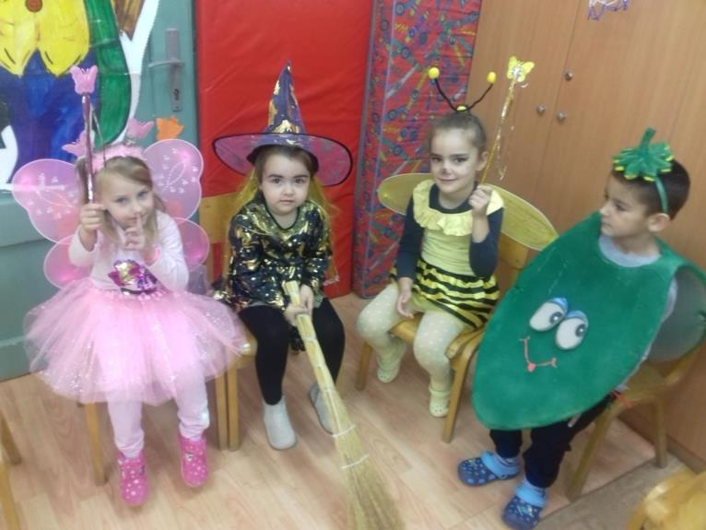

Slide 16
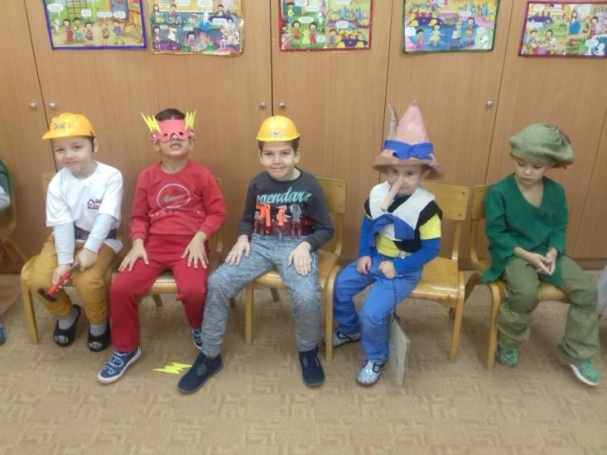

Slide 17
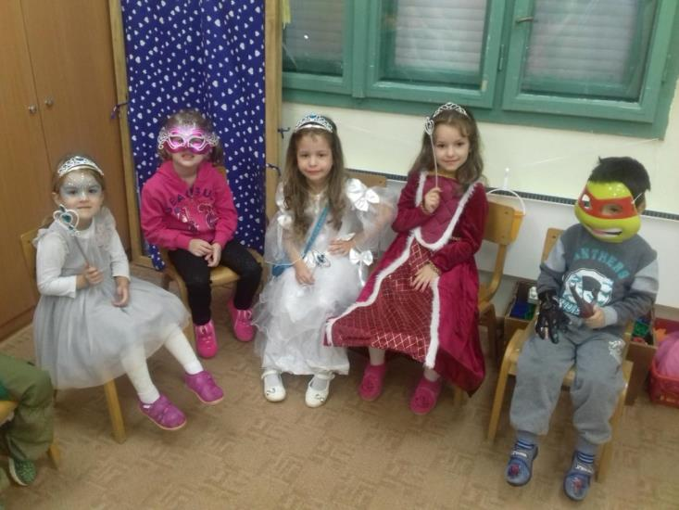

Slide 18
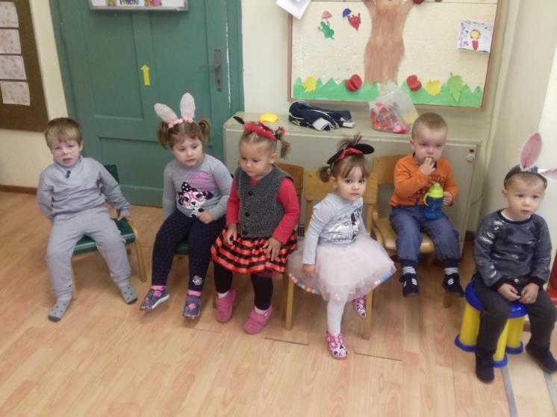

Slide 19
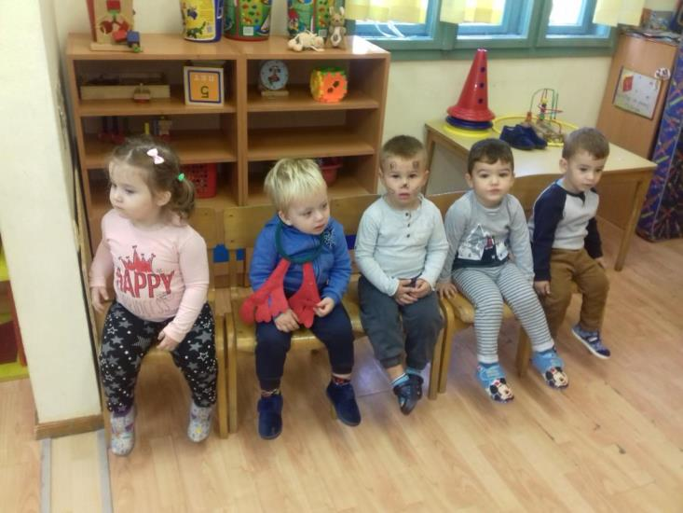

Slide 20
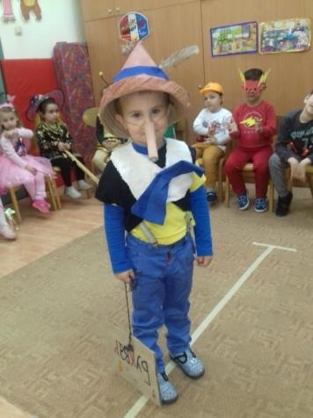
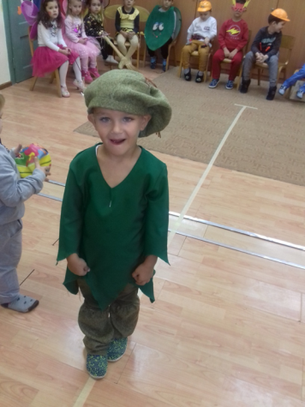

Slide 21
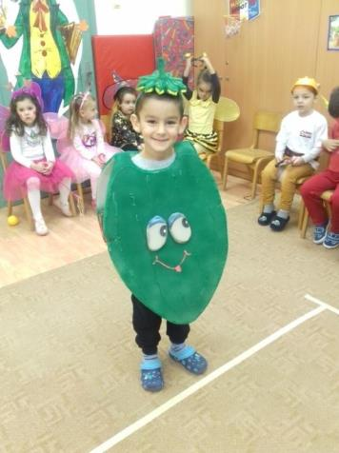
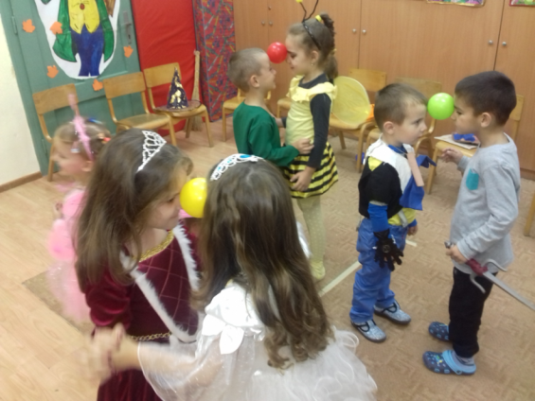

Slide 22


Slide 23
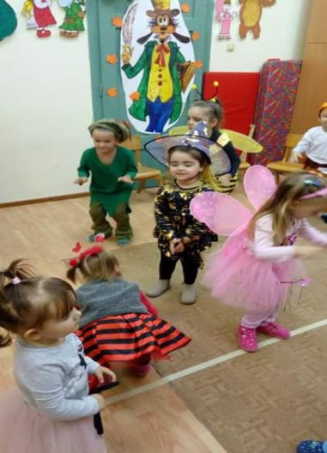
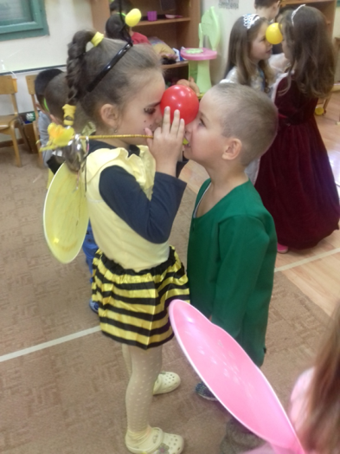

Slide 24
Добити за децу
Развијање међусобних сарадничких односа међу децом, родитељима,васпитачима.
Развој говора, моторичких способности, маште, креативности итд.
Другарство и радост због боравка у вртићу

